Slide 1
Jira Software
Jessica Tinoco Bernardo – 2° semestre logística
jessica.bernardo@fatec.sp.gov.br

Slide 2
O que é?
Uma plataforma de gerenciamento de projetos para equipes e empresas
Metodologia Ágil
As metodologias ágeis representam abordagens flexíveis e colaborativas para o desenvolvimento de projetos, enfatizando a entrega gradual de resultados valiosos, uma comunicação contínua com os envolvidos e a adaptação constante, ao invés de aderir rigidamente a planos pré-estabelecidos.
Scrum e Kanban
Scrum: Sprints (ciclos de atividades)
Kanban: Quadro de tarefas (fluxo contínuo)
Product Owner e Scrum Master
P.O.: Define a entrega, planeja o backlog, prioriza as tarefas
S.M.: Ponte entre P.O e Devs, reúne o conhecimento da equipe, alinha, revisa e facilita
1/20

Slide 3
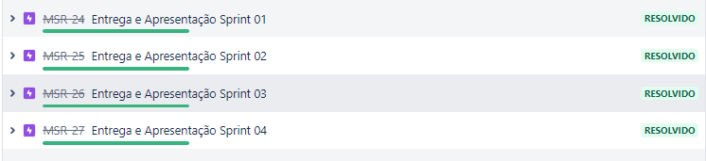
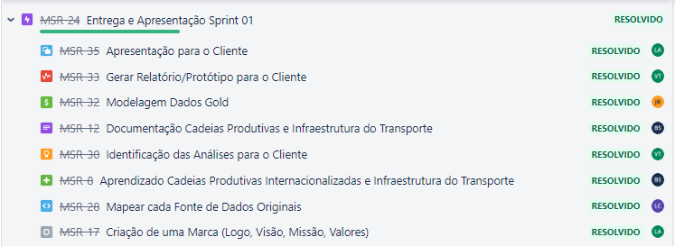
Backlog
2/20

Slide 4
Tipos de Itens
Epics
Grandes entregas divididas em Storys
“Atingir a Lua”
Storys
Uma ou duas Sprints, pode ser dividida em Tasks
“Construir um foguete”
Tasks
Tarefasutilizadas para concluir um Story
“Construir o motor do foguete”
Sub-tasks
Sub-tarefas utilizadas para concluir uma Task
“Modelar o sistema elétrico do motor do foguete”
3/20

Slide 5
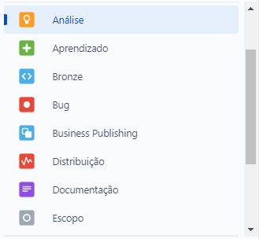
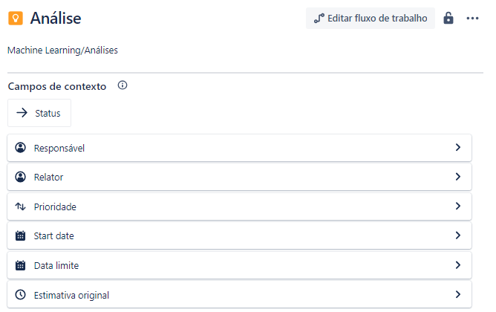
Tarefas
4/20

Slide 6
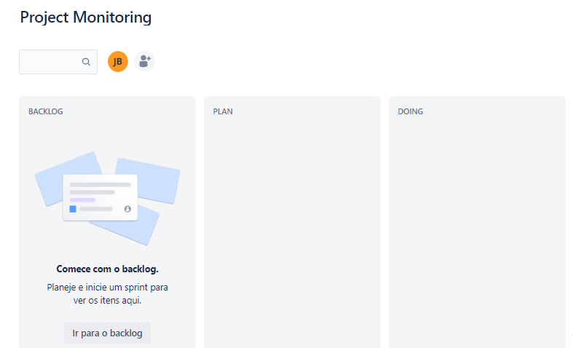
Quadro de Tarefas
5/20

Slide 7
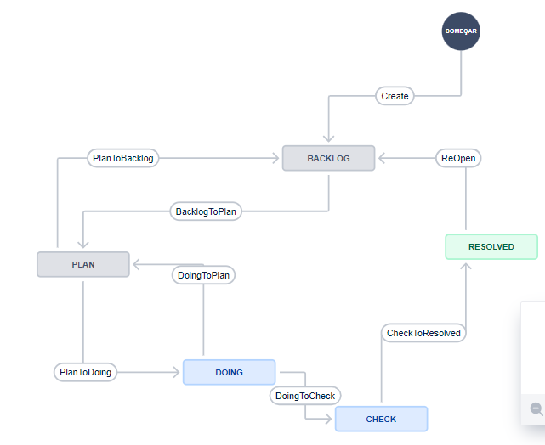
Fluxo de Trabalho do Quadro de Tarefas
6/20

Slide 8
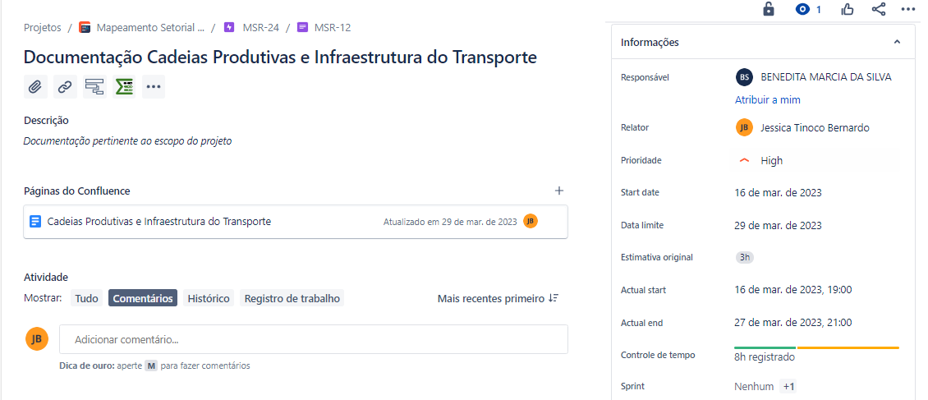
Cards de Tarefas
7/20

Slide 9
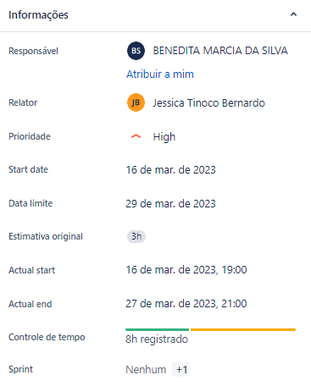
Cards de Tarefas
ESTIMATIVAS DE TEMPO?
PP | P | M | G | GG | XG
1h | 2h | 3h | 5h | 8h | 13h
8/20

Slide 10
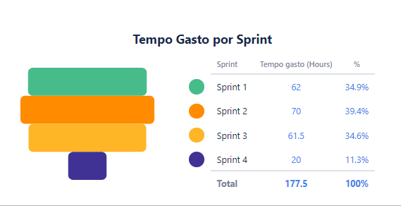
Análises Gráficas do Projeto
9/20

Slide 11
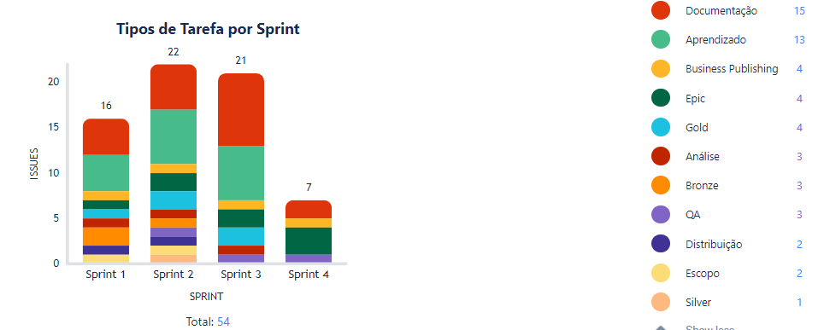
Análises Gráficas do Projeto
10/20

Slide 12
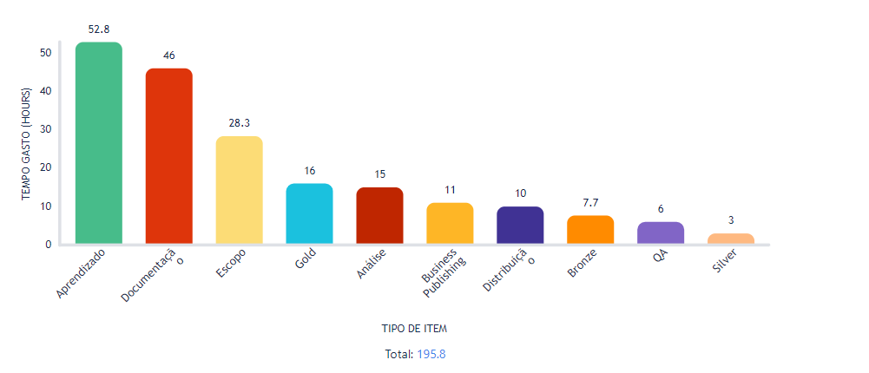
Análises Gráficas do Projeto
11/20

Slide 13
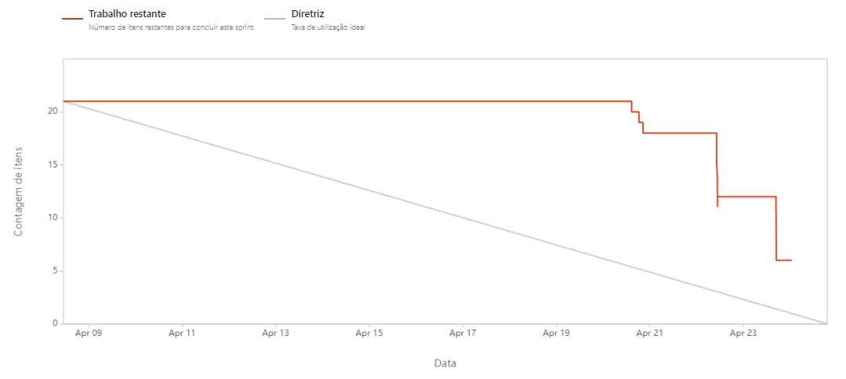
Gráfico Burndown Sprint 2
12/20

Slide 14
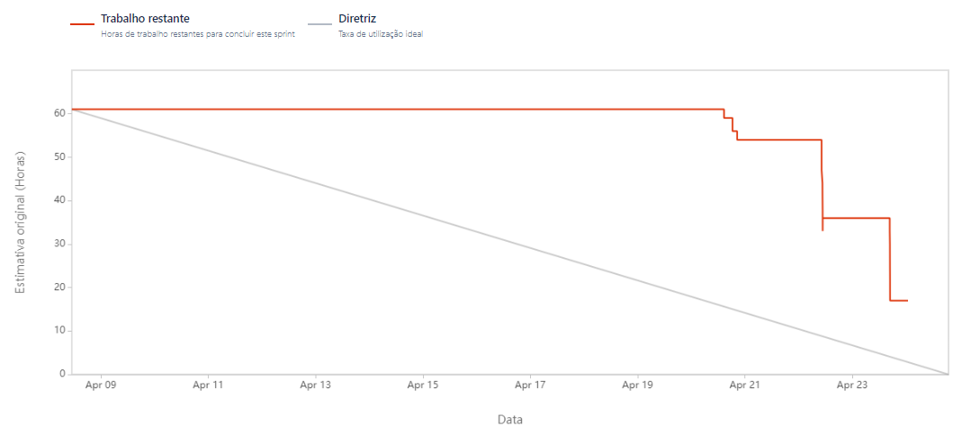
Gráfico Burndown Sprint 2
13/20

Slide 15
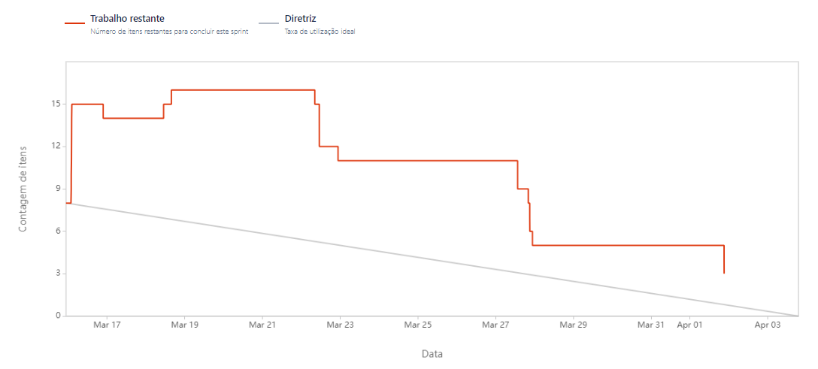
Grafico Burndown Sprint 1
14/20

Slide 16
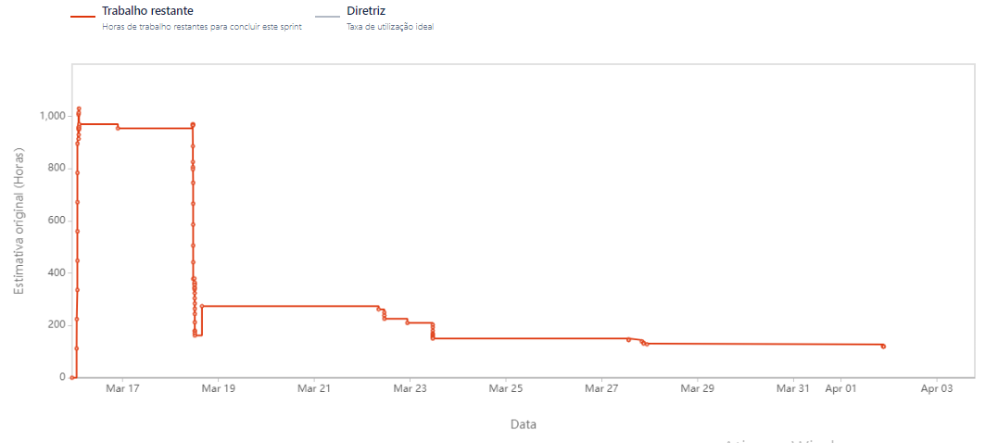
Grafico Burndown Sprint 1
15/20

Slide 17
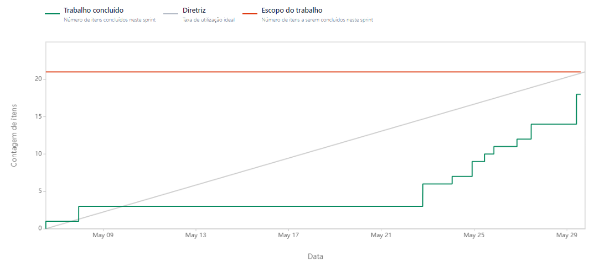
Grafico Burnup Sprint 3
16/20

Slide 18
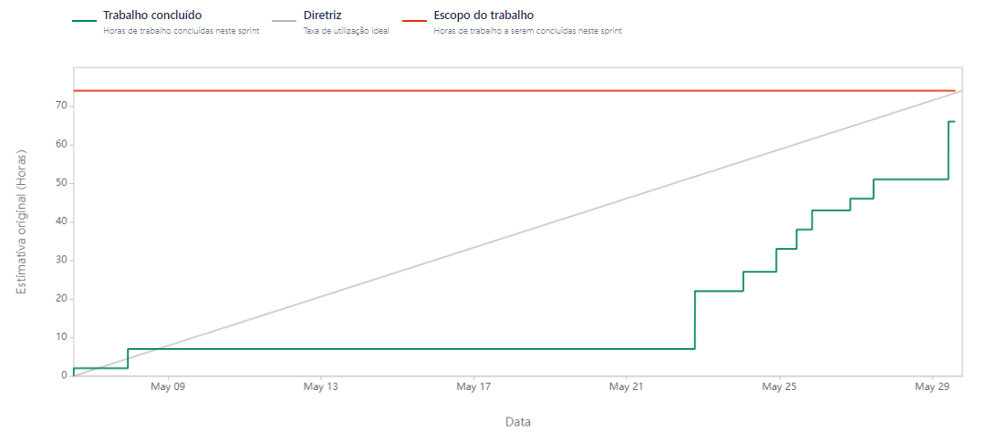
Grafico Burnup Sprint 3
17/20

Slide 19
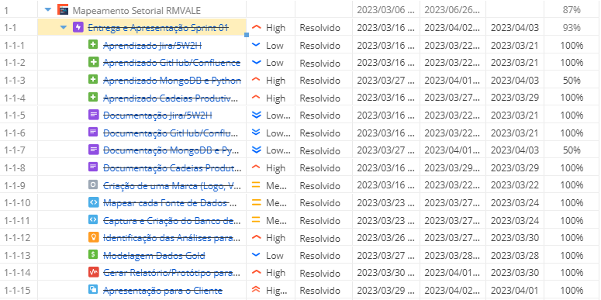
Outras Possibilidades de Análises para Gestão: Gráfico de Gantt
18/20

Slide 20
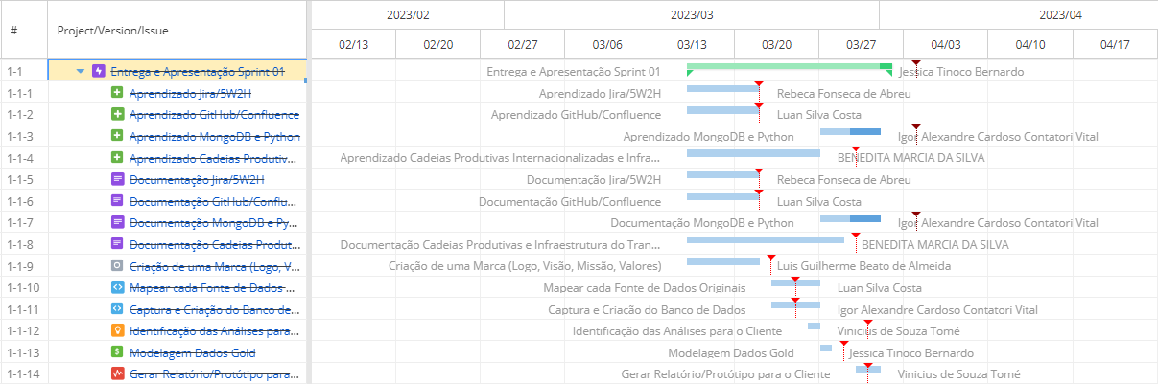
Outras Possibilidades de Análises para Gestão: Gráfico de Gantt
19/20

Slide 21
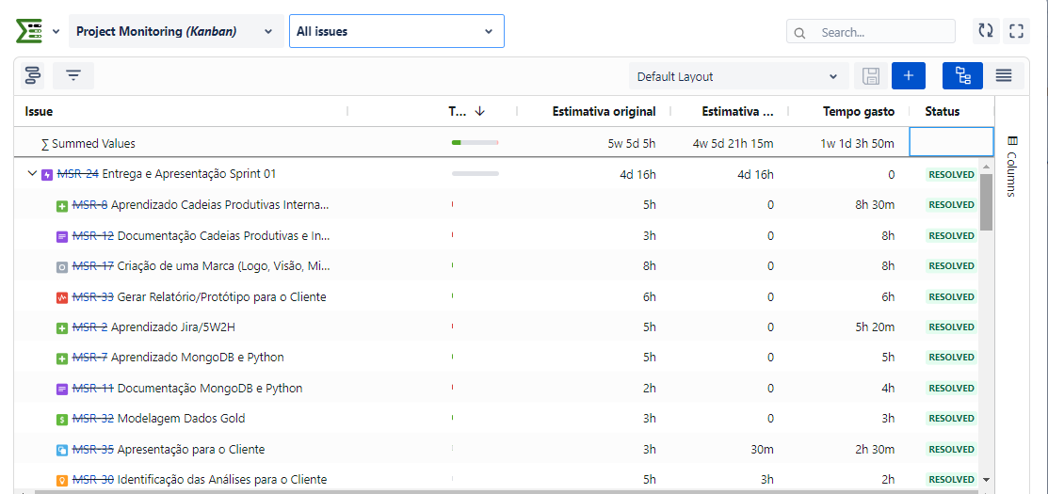
Outras Possibilidades de Análises para Gestão: Epic Sum Up
20/20

Slide 22
Obrigada!

